Slide 1

软件项目管理与产品运维
10 项目干系人（Stakeholder）管理

Slide 2
10 项目干系人管理
通常在项目启动阶段影响最大，
随着项目的进展而逐渐降低
干系人（相关方，利害关系人）
（1）对项目施加积极或消极的影响
（2）受项目积极或消极的影响
分类：
积极/消极影响
正面干系人
负面干系人
影响大小
一般干系人
影响项目的能力有限
关键/重要干系人
对项目及其期望结果影响重大

Slide 3
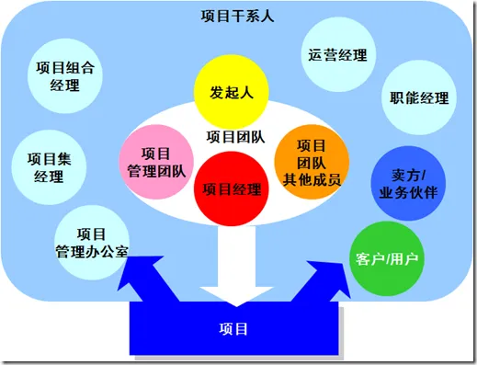
10 项目干系人管理

Slide 4
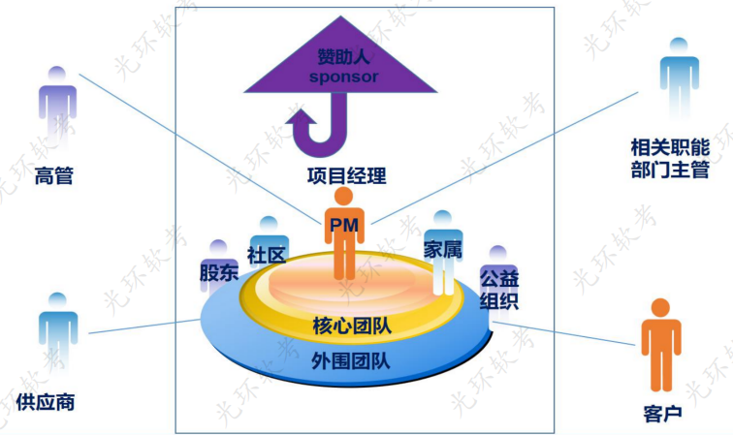
10 项目干系人管理

Slide 5
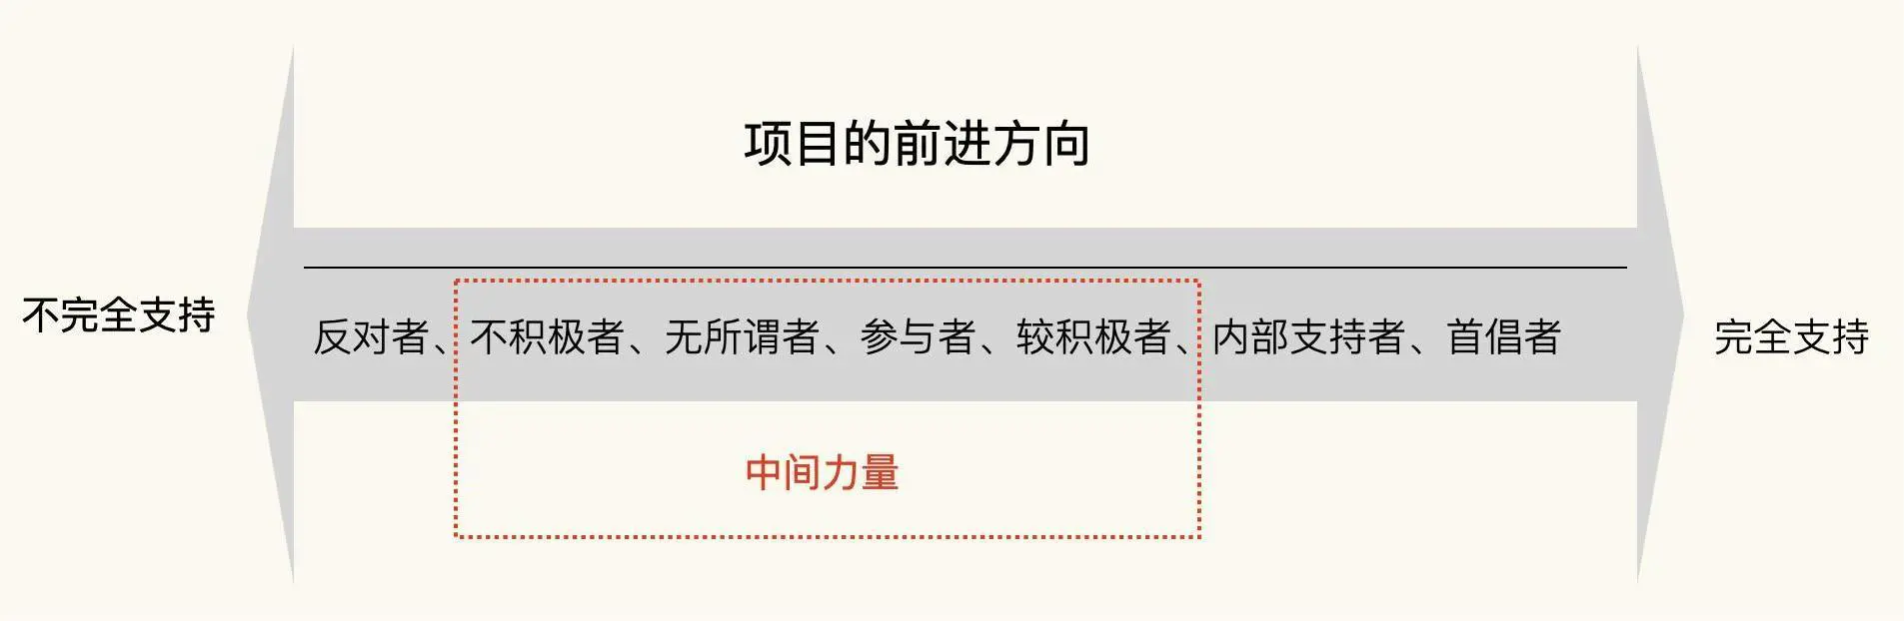
10 项目干系人管理
干系人管理：“要把拥护我们的人搞得多多的，把反对我们的人搞得少少的。”

Slide 6
10 项目干系人管理
把干系人满意度作为一个关键的项目目标
项目干系人管理
识别
能影响或受项目影响的全部人员、群体或组织
分析
干系人对项目的期望和影响
制定策略
有效调动干系人参与决策和执行
关注沟通
了解期望，解决问题，管理冲突，促进参与
Notes:
与干系人期望不一致是能否成功完成软件项目的一个主要风险

Slide 7
10 项目干系人管理
软件项目的干系人：
（1）组织内部或外部的人员
（2）软件维护和IT支持人员
预测性软件项目
1）高度参与关键里程碑审查阶段
适应性软件项目
1）频繁参与整个软件项目周期
2）周期性演示以增加干系人的参与度
2）频繁地演示逐步发展的增量给干系人

Slide 8
10 项目干系人管理
软件项目的干系人管理的注意事项：
（1）“没评论”有时可以当成好消息
（2）“没消息”很少被认为为好消息
缺乏反馈
缺乏干系人参与信号
做出努力保证项目干系人完全评估里程碑状态、原型和产品增量版本

Slide 9
目 录
10.1 识别干系人
10.2 规划干系人管理
10.3 管理干系人参与
10.4 控制干系人参与
启动过程组
规划过程组
执行过程组
监控过程组

Slide 10
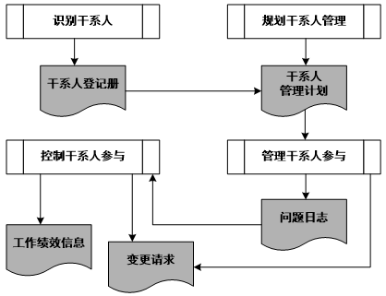
10 项目干系人管理
1
2
项目干系人管理各过程的数据关系
4
3

Slide 11
学习目标
1、理解项目干系人管理各个过程的作用
2、了解项目干系人管理各个过程的重要输入和输出
3、掌握干系人分析技术
4、掌握管理干系人参与的常用方法

Slide 12

10.1
识别干系人

Slide 13
10.1 识别干系人
识别干系人
早期识别、定期审查
对干系人建立适度关注
识别
分析和记录
Notes:
（1）识别各类干系人（个人、群体或组织）
（2）分析和记录干系人的相关信息（包括利益、参与度、相互依赖、影响力及对项目成功的潜在影响等）
注意事项：
（1）干系人背景：考虑干系人的地理位置、时区和文化背景
（2）早期识别、定期审查
（3）分类管理：按干系人的利益、影响力和参与项目的程度
（4）确定参与程度和时机：制定一个策略来接触每个干系人

Slide 14
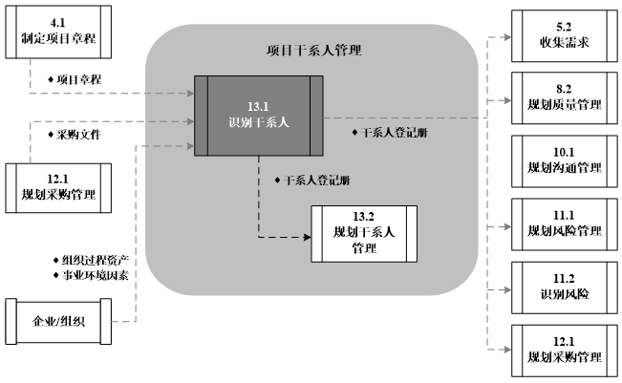
10.1 识别干系人
输入
1、项目章程
2、采购文件
3、协议
工具与技术
1、专家判断
2、会议
3、干系人分析
4、角色建模
输出
干系人登记册
识别干系人的数据流向图

Slide 15
10.1 工具与技术：干系人分析
干系人分析
干系人分析
识别
识别关键干系人
识别其他干系人
分析
可能的影响或支持
分类
排序
访谈
扩充

Slide 16
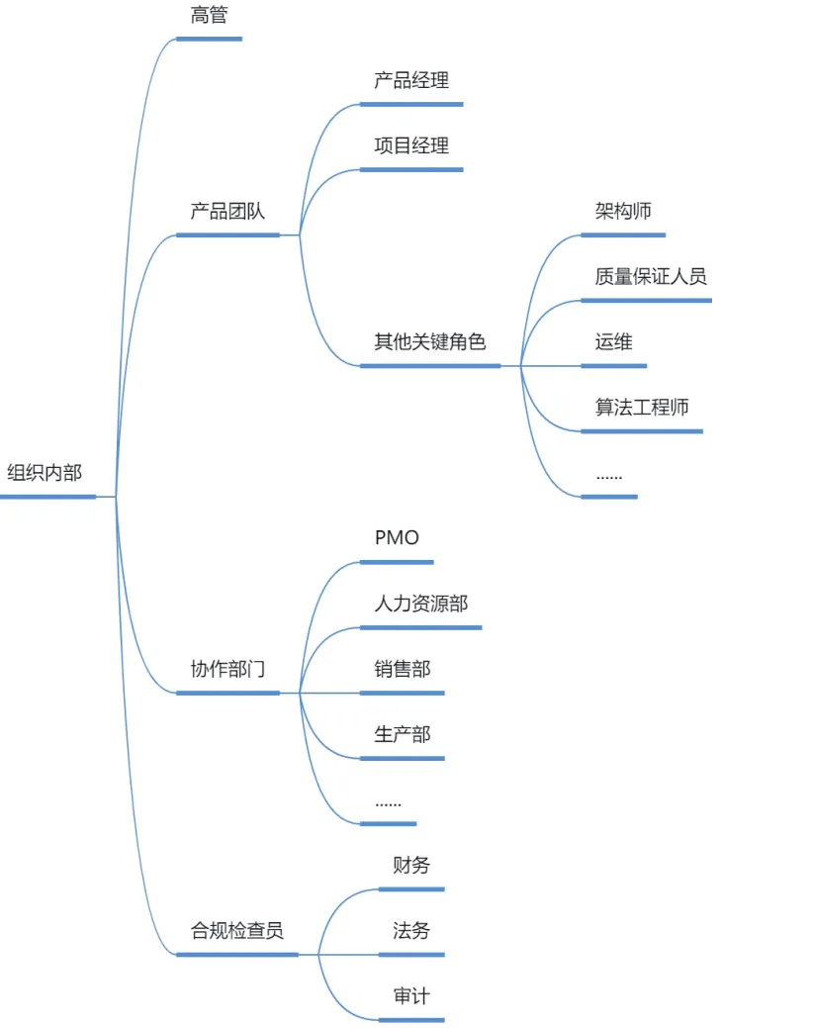
10.1 工具与技术：干系人分析
干系人识别(检查)清单
软件项目

Slide 17
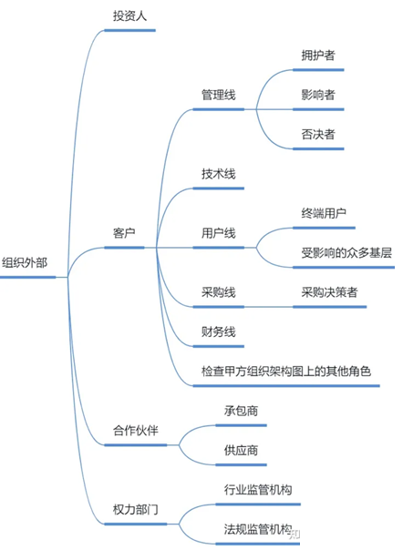
10.1 工具与技术：干系人分析
干系人识别(检查)清单
软件项目
根据组织特点，制定识别清单

Slide 18
10.1 工具与技术：干系人分析
“干系人”的外延正在扩大：
（1）传统意义上的员工、供应商和股东
（2）扩展到涵盖各式群体，包括：
A）监管机构、游说团体、环保人士、金融组织、媒体
B）自认为是干系人的人员（认为自己会受项目工作或成果的影响）

Slide 19
10.1 工具与技术：干系人分析
干系人分析
干系人分析
识别
识别关键干系人
识别其他干系人
分析
可能的影响或支持
分类
排序
访谈
扩充

Slide 20
10.1 工具与技术：干系人分析
分类模型：
（1）权力/利益方格
I类：
如项目发起人、公司领导层、投资人
II类：
如职能经理
令其满意
重点管理
(干系人
的职权)
IV类：
如外围人员：
设计外包、
技术外包等
III类：
如项目组成员
监督
随时告知
(对项目结果的关注)
Notes:
根据干系人的职权（权力）大小及对项目结果的关注（利益）程度进行分类。

Slide 21
10.1 工具与技术：干系人分析
分类模型：
（2）权力/影响方格
a)职权（权力）大小
b)主动参与（影响）项目的程度
（3）影响/作用方格
a)主动参与（影响）项目的程度
b)改变项目计划或执行的能力（作用）

Slide 22
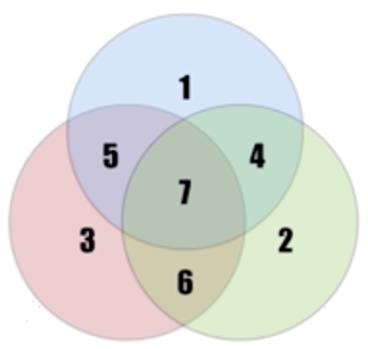
10.1 工具与技术：干系人分析
分类模型：
（4）凸显模型
权力
施加意愿的能力
1. 潜伏的利益相关者→随时监控
2. 自由态的利益相关者→按计划告知
3. 苛求的利益相关者→无需关注
4. 有支配权的利益相关者→密切关注
5. 危险的利益相关者→适度参与
6. 依附型利益相关者→主动询问
7. 绝对关键(核心)的干系人→紧密关注
紧迫性
需要立即关注
合法性
有权参与
凸显模型的维恩图
Notes:
潜伏的利益相关者（第1类，下同）：这些利益相关者有权力，但他们没有参与项目的合法性与紧迫性。项目经理应该让这些人了解项目的宏观信息，随时监控这些人对项目的态度，一旦他们不满意，他们有权力让自己拥有合法参与项目的权力。
自由态的利益相关者（第2类）：这些利益相关者可以合法参与项目，但他们没有权力，对大多数事项也没有紧迫性。项目经理按照常规的沟通计划告知这些人项目信息。
苛求的利益相关者（第3类）：这组利益相关者总认为他们的需求是迫切的，但是他们既没有参与项目的合法性，也没有权力。项目经理不要花费太多的时间来对付这类人。
有支配权的利益相关者（第4类）：这些人拥有权力与参与项目的合法性，但对大多数问题的紧迫性不高。项目经理应密切关注这些利益相关者。
危险的利益相关者（第5类）：这类干系人有权力，而且对问题的处理有急迫性，但是他们没有参与项目的合法性。他们很危险，有能力让自己合法参与项目，所以项目经理应该让这些了解项目，并让他们适度参与项目，来保证他们的满意。
依附型利益相关者（第6类）：这类利益相关者可以合法参与项目，并且对需求的满足具有紧迫性，但是他们没有太大的权力。项目经理需要关注并且主动询问这些人的想法，因为如果他们不满意，他们很可能会寻找与有权力的人结盟。
绝对关键的干系人（第7类，核心干系人）：这是该项目的关键利益相关者。他们有权力、合法的授权以及对大多数问题的紧迫性。项目经理应密切关注这些利益相关者的需求和反馈。
在维恩图外面的任何人都不是项目的干系人，因为他们没有权力、没有参与项目的合法性，也没有满足需求的紧迫性。项目经理不需要在此花费精力。

Slide 23
10.1 工具与技术：角色建模
角色：关键干系人和他们兴趣点的概要描述
1）直接因素：知识、活动、利益
2）间接因素：目标、影响力、问题、挫折和痛苦点等
基于现实
目标导向
有形且可执行
反映用户关注点
保护敏感个人信息
Notes:
一个原型描述，基于现实，目标导向，是具体且相关的，是有形的且可执行。
角色不是需求的替代品，而是需求优先级的补充和支持。
角色通过反映系统用户的关注点和理解来提供见解。
角色可以包含真实人物和研究数据，应该小心保护敏感的个人信息
除了知识、活动、利益，角色的属性还可包括目标、影响力、问题及挫折和痛苦点等。
可以裁剪这些属性以对软件项目的干系人分析提供一个基础。

Slide 24
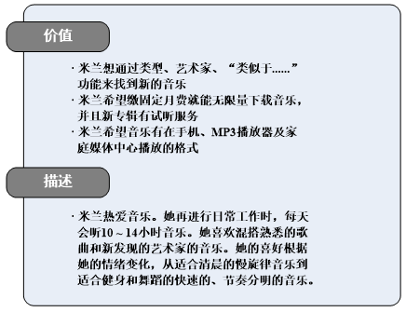
10.1 工具与技术：角色建模
“热爱音乐用户”
角色建模的例子
Notes:
无论是在预测性生命周期软件项目的初始和计划阶段，还是在适应性生命周期软件项目的整个迭代周期，角色建模都可以用来辅助开发产品需求。通过使得团队专注于交付增值的需求和产品特性，角色建模为更好的决策提供支持。团队可以通过参考他们熟悉的角色，来缩短解决必须、渴望和排除的需求问题的讨论时间。

Slide 25
10.1 识别干系人
输入
1、项目章程
2、采购文件
工具与技术
1、专家判断
2、会议
3、干系人分析
4、角色建模
输出
干系人登记册
干系人登记册
（1）记录已识别的干系人的所有详细信息
（2）定期查看并更新

Slide 26
10.1 识别干系人
干系人登记册
姓名 | 职位 | 角色/类型 | 联系信息 | 需求 | 期望 | 影响力 | 分类
在知道姓名之前可以用干系人的职位或所属组织名称代替 | 在组织中的职位，如程序员、人力资源分析师、质量专家 | 在项目团队中所起的作用，如测试主管、项目经理、计划员 | 如电话号码、电子邮箱、地址 | 对项目或产品的高层次需求 | 对项目或产品的主要期望、与生命周期的哪个阶段最密切 | 对项目的潜在影响力，可以是叙述性的描述，或者高、中、低影响力 | 可以是：内部、外部；支持者、中立者、反对者； 影响：高、中、低作用

Slide 27
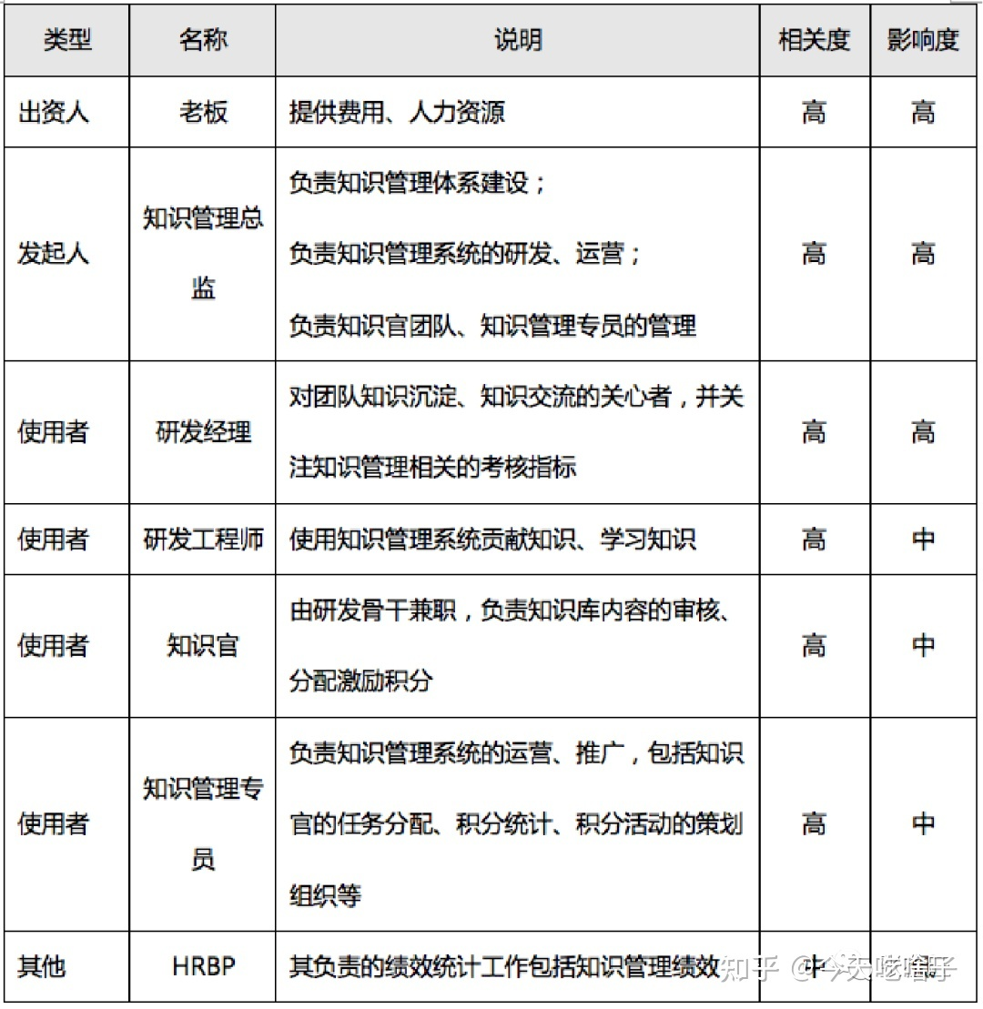
10.1 识别干系人
知识管理系统的
干系人登记册示例

Slide 28

10.2
规划干系人管理

Slide 29
10.2 规划干系人管理
规划干系人管理
调动干系人有效参与
分析
干系人需要、利益及对项目成功的潜在影响
制定管理策略
为与项目干系人的互动提供清晰且可操作的计划
Notes:
对软件项目而言：
（1）规划客户、产品经理和其他关键干系人频繁参与
（2）验证项目朝着期望的目标进展且演化合适

Slide 30
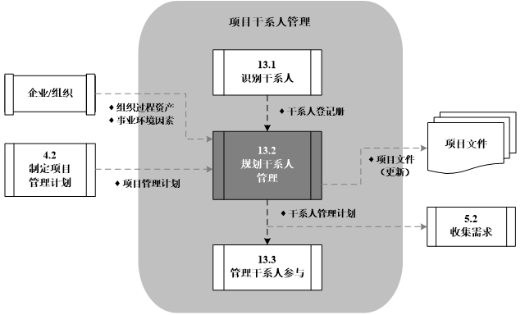
10.2 规划干系人管理
输入
1、项目章程
2、项目管理计划
3、干系人登记册
工具与技术
1、会议
2、专家判断
3、分析技术
输出
干系人管理/参与计划
规划干系人管理的数据流向图

Slide 31
10.2 规划干系人管理
输入
1、项目章程
2、项目管理计划
3、干系人登记册
工具与技术
1、会议
2、专家判断
3、分析技术
输出
干系人管理/参与计划

Slide 32
10.2 过程工具与技术
分析技术：比较所有干系人的当前参与程度与计划参与程度
参与程度
不知晓（U）
抵制（R）
中立（N）
支持（S）
领导（L）
对项目和潜在影响
知晓
Notes:
干系人的参与程度可分为：
不知晓（U）。对项目和潜在影响不知晓。
抵制（R）。知晓项目和潜在影响，抵制变更。
中立（N）。知晓项目，既不支持，也不反对。
支持（S）。知晓项目和潜在影响，支持变更。
领导（L）。知晓项目和潜在影响，积极致力于保证项目成功。

Slide 33
10.2 过程工具与技术
分析技术：
干系人参与评估矩阵：记录干系人的当前参与程度
干系人 | 不知晓 | 抵制 | 中立 | 支持 | 领导
干系人1 | C |  |  | D
干系人2 |  | C |  | D
干系人3 |  |  |  | CD
C:“当前”参与程度，D：项目团队“期望”干系人参与程度
规划应对措施：定期拜访、会议沟通、……
Notes:
在表10-2中，干系人3已处于所需的参与程度，而对于干系人1和2，则需进一步沟通，使他们达到所需的参与程度。通过分析，识别出当前参与程度与所需参与程度之间的差距。可以使用专家判断来制定行动和沟通方案，以消除上述差距。

Slide 34
10.2 规划干系人管理
输入
1、项目章程
2、项目管理计划
3、干系人登记册
工具与技术
1、会议
2、专家判断
3、分析技术
输出
干系人管理/参与计划
干系人管理计划：项目管理计划的组成部分
（1）为有效调动干系人参与而规定管理策略
（2）意识到干系人管理计划的敏感性，并采取恰当的预防措施

Slide 35

10.3
管理干系人参与

Slide 36
10.3 管理干系人参与
管理干系人参与
目标
1. 成为积极支持者
2. 降低负面影响
与干系人沟通和协作，满足期望
澄清和解决已识别出、实际的问题
促进干系人合理参与项目活动

Slide 37
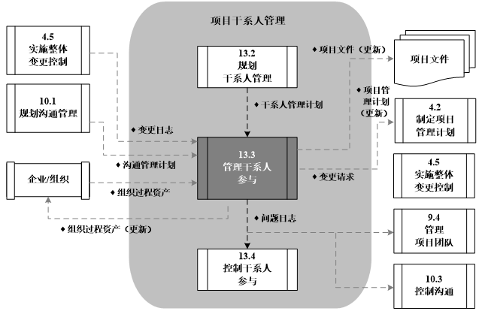
10.3 管理干系人参与
输入
1. 干系人管理计划
2. 沟通管理计划
3. 变更日志
4. 审查、会议和计划
工具与技术
1、人际关系技能
2、沟通工具、技术
3、管理技能
输出
1. 问题日志
2. 变更请求
3. 项目管理计划、项目文件、组织过程资产（更新）
管理干系人参与的数据流向图

Slide 38
10.3 管理干系人参与
输入
1. 干系人管理计划
2. 沟通管理计划
3. 变更日志
4. 审查、会议和计划
工具与技术
1、人际关系技能
2、沟通工具、技术
3、管理技能
输出
1. 问题日志
2. 变更请求
3. 项目管理计划、项目文件、组织过程资产（更新）
审查、会议和计划
（1）预测性软件项目：里程碑审查
（2）适应性软件项目：迭代计划

Slide 39
10.3 管理干系人参与
输入
1. 干系人管理计划
2. 沟通管理计划
3. 变更日志
4. 审查、会议和计划
工具与技术
1、人际关系技能
2、沟通工具、技术
3、管理技能
输出
1. 问题日志
2. 变更请求
3. 项目管理计划、项目文件、组织过程资产（更新）
人际关系技能
（1）冲突管理 （2）文化意识 （3）谈判
（4）观察与交谈 （5）政治意识--指项目内外的权利关系

Slide 40
10.3 管理干系人参与
输入
1. 干系人管理计划
2. 沟通管理计划
3. 变更日志
4. 审查、会议和计划
工具与技术
1、人际关系技能
2、沟通工具、技术
3、管理技能
输出
1. 问题日志
2. 变更请求
3. 项目管理计划、项目文件、组织过程资产（更新）
沟通工具、技术
（1）周转率度量、昨日天气、信息发射源
（2）挣值报告、状态报告、配置管理报告和风险登记册
（3）反馈机制：了解干系人对管理活动和决策的反应

Slide 41
10.3 管理干系人参与
沟通的原则
尽早沟通
主动沟通
采用对方能接受的方式
沟通升级
内外有别

Slide 42
10.3 管理干系人参与
输入
1. 干系人管理计划
2. 沟通管理计划
3. 变更日志
4. 审查、会议和计划
工具与技术
1、人际关系技能
2、沟通工具、技术
3、管理技能
输出
1. 问题日志
2. 变更请求
3. 项目管理计划、项目文件、组织过程资产（更新）
管理技能：协调各方以实现项目目标
（1）引导人们对项目目标达成共识 （2）对人们施加影响，使他们支持项目
（3）谈判达成共识，满足项目要求 （4）调整组织行为，以接受项目成果

Slide 43
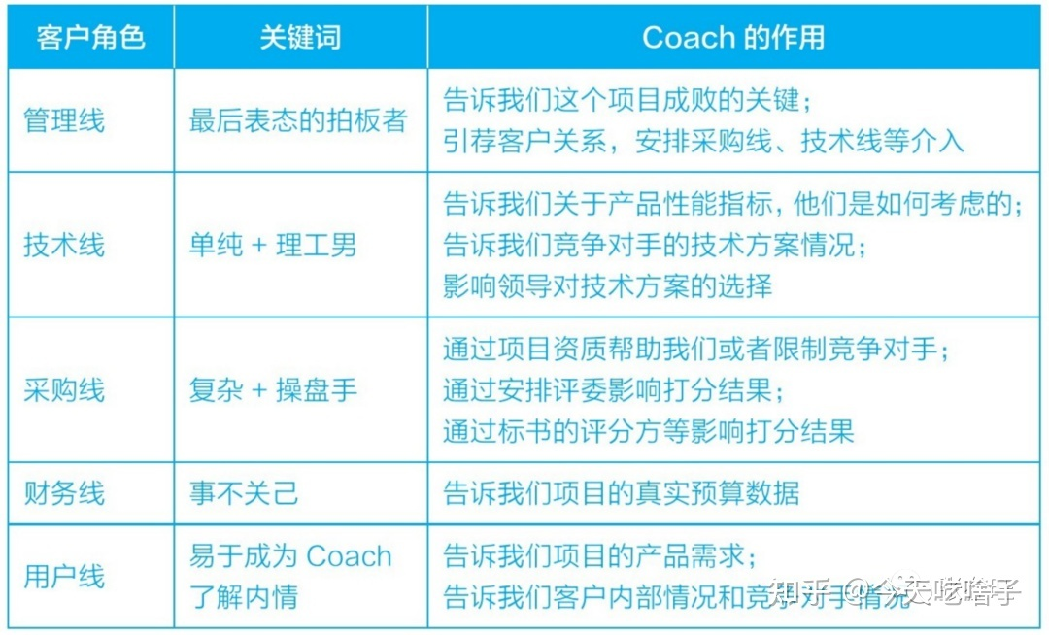
10.3 管理干系人参与
以华为公司为例的干系人（B端客户）管理
重视在客户中发展Coach（线人，支持者）

Slide 44
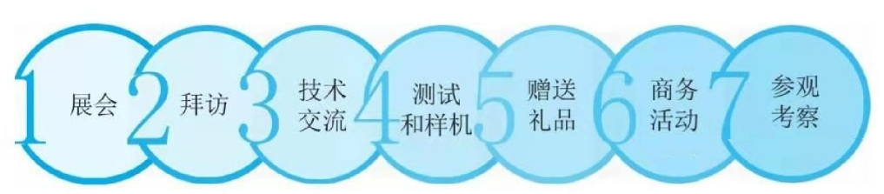
10.3 管理干系人参与
以华为公司为例的干系人（B端客户）管理
华为针对B端项目中优先级高干系人的7种武器

Slide 45
10.3 管理干系人参与
输入
1. 干系人管理计划
2. 沟通管理计划
3. 变更日志
4. 审查、会议和计划
工具与技术
1、人际关系技能
2、沟通工具、技术
3、管理技能
输出
1. 问题日志
2. 变更请求
3. 项目管理计划、项目文件、组织过程资产（更新）

Slide 46
10.3 管理干系人参与
问题日志示例
序号 | 问题描述 | 应对措施 | 责任人 | 截止日期 | 状态
001 | 设计有误 | 设计者立刻修正 | 张三 | 3.10 | Open
002 | 查询模块测试出现问题 | 开发人员修改 | 李四 | 3.1 | closed
003 | 产品没有及时入 配置库 | 配置管理者负责纠正 | 王五 | 3.16 | Reserved

Slide 47
10.4
控制干系人参与

Slide 48
10.4 控制干系人参与
控制干系人参与
维持、提升干系人参与活动的效率和效果
全面监督
调整策略和计划
调动干系人参与
Notes:
应该对干系人参与进行持续控制。

Slide 49
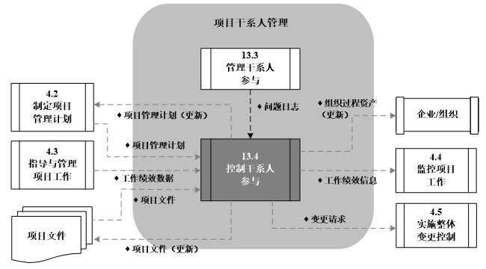
10.4 控制干系人参与
输入
1. 项目管理计划
2. 问题日志
3. 工作绩效数据
4. 项目文件
工具与技术
1、会议、沟通、人际关系技能等
2、数据分析
3、数据表现
输出
1. 工作绩效信息
2. 变更请求
3. 项目管理计划、项目文件、组织过程资产（更新）
控制干系人参与的数据流向图

Slide 50
10.4 控制干系人参与
输入
1. 项目管理计划
2. 问题日志
3. 工作绩效数据
4. 项目文件
工具与技术
1、会议、沟通、人际关系技能等
2、数据分析
3、数据表现
输出
1. 工作绩效信息
2. 变更请求
3. 项目管理计划、项目文件、组织过程资产（更新）
数据分析：
（1）干系人分析：确定干系人在任何特定时间对项目的状态
（2）根本原因分析：确定参与度未达预期的根本原因
（3）备选方案分析：参与效果未达预期是，开展备选方案分析

Slide 51
10.4 控制干系人参与
输入
1. 项目管理计划
2. 问题日志
3. 工作绩效数据
4. 项目文件
工具与技术
1、会议、沟通、人际关系技能等
2、数据分析
3、数据表现
输出
1. 工作绩效信息
2. 变更请求
3. 项目管理计划、项目文件、组织过程资产（更新）
数据表现：干系人参与度评估矩阵
跟踪干系人参与水平的变化，并对参与加以监督

Slide 52
10.4 控制干系人参与
预测性生命周期软件项目：
纳入
里程碑审查
技术交流会
参入决策
需求
变更处理
变更控制请求
变更控制程序
产品增量演示
进度计划
预算
技术方案
实施变更

Slide 53
10.4 控制干系人参与
适应性生命周期软件项目：
热情参与
持续参与
解释工作
解释管理
客户
决策
客户反馈
Notes:
（1）持续参与：让干系人持续参与
（2）热情参与：要得到外部干系人和经验不足的项目团队成员的热情参与。
（3）解释工作：向客户和其他干系人解释将要采用的特别的适应性生命周期，也要知道与外部干系人交互时对团队有怎样的期待。
（4）解释管理：客户和其他干系人需要理解项目会如何被管理，以及对他们参与的期望。
（5）客户决策：客户和其他有决策权的干系人有责任识别特性、软件特性优先级排序和软件开发排序；
（6）客户反馈：客户和其他干系人会被提供进度和产品功能的演示，需要参与并提供反馈。

Slide 54
目 录
10.1 识别干系人
10.2 规划干系人管理
10.3 管理干系人参与
10.4 控制干系人参与
启动过程组
规划过程组
执行过程组
监控过程组

Slide 55
10 项目干系人管理
1
2
项目干系人管理各过程的数据关系
4
3

Slide 56
学习目标
1、理解项目干系人管理各个过程的作用
2、了解项目干系人管理各个过程的重要输入和输出
3、掌握干系人分析技术
4、掌握干系人参与的常用方法

